Slide 1
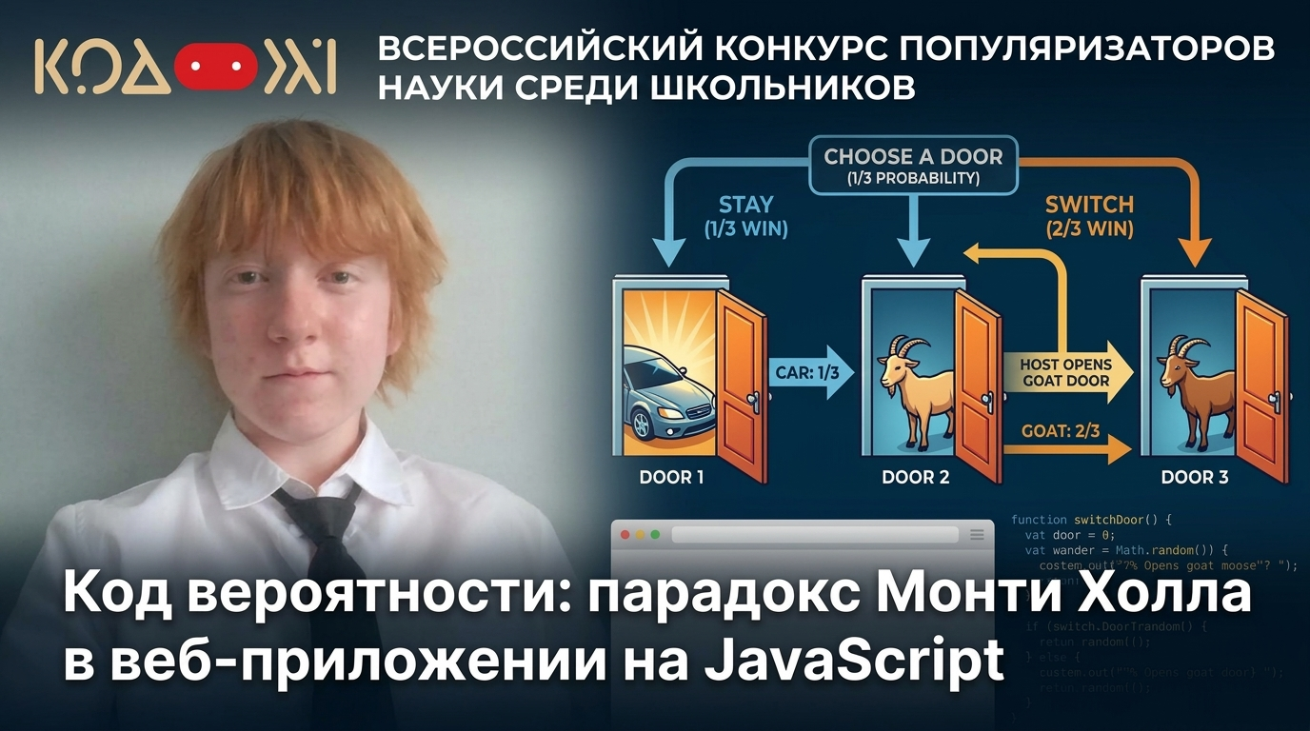
Козырев Павел

Slide 2




Slide 4
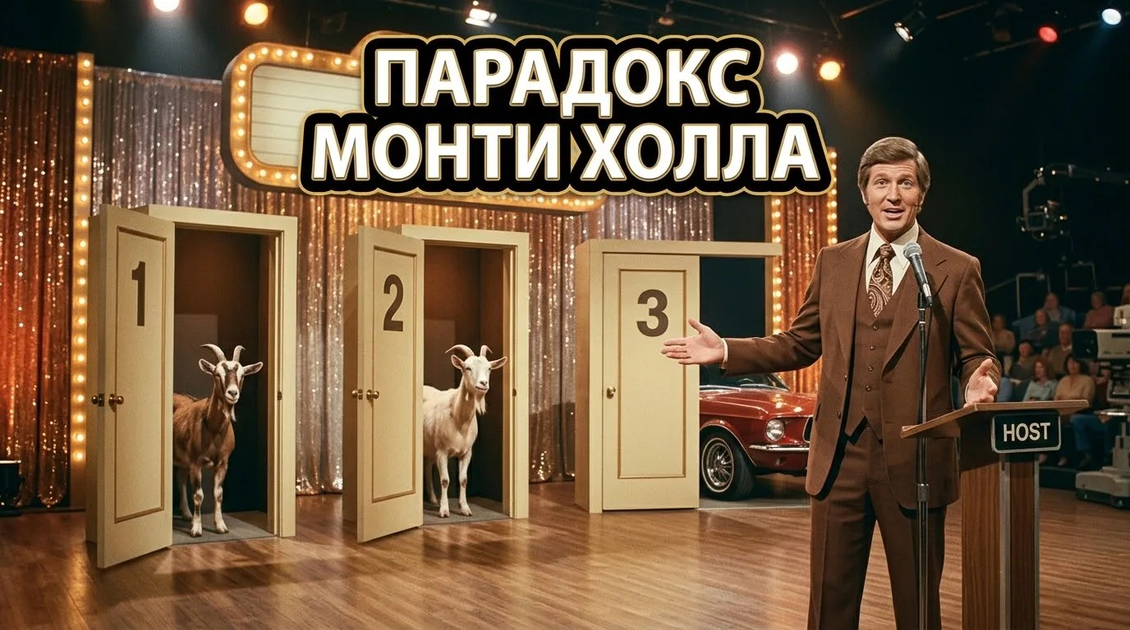

Slide 5
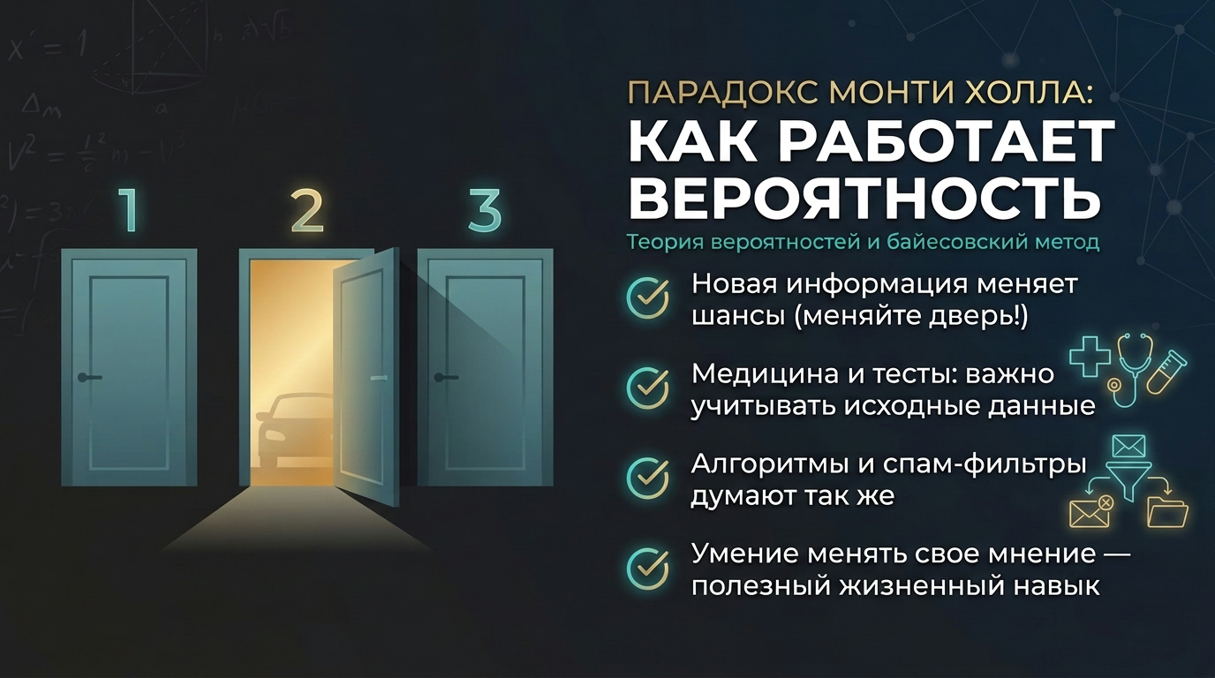

Slide 6
СПАСИБО ЗА ВНИМАНИЕ
Козырев Павел

